Slide 1
Консультация 14.11.24
Задание 6 повторение

Slide 2
Пример 1
s = int(input()) t = int(input()) A = int(input()) if s < A and t < 5: print("ДА") else: print("НЕТ")
Было проведено 9 запусков этой программы, при которых в качестве значений переменных s и t вводились следующие пары чисел:
(10, 15); (-6, -3); (11, 5); (8, -8); (4, -11); (12, 5), (-11, -8), (15, 0), (10, 7)
Сколько существует целых значений параметра А, при котором для указанных входных данных программа напечатает «НЕТ» 6 раз.

Slide 3
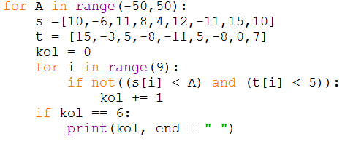
Пример 1 решение
Ответ: 4

Slide 4
Пример 2
x = int(input()) y = int(input()) if y <= 100 or x > 90: print("ДА") else: print("НЕТ")
Было проведено 10 запусков этой программы, при которых в качестве значений переменных x и y вводились следующие пары чисел:
(105, 100); (95, 110); (100, 95); (95, 90); (105, 90); (85, 110);(100, 110); (85, 105); (85, 95); (90, 100)
Сколько было запусков, при которых программа напечатала «НЕТ»?

Slide 5
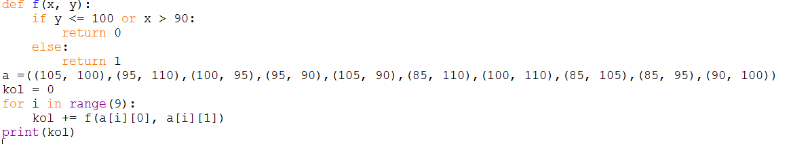
Пример 2 решение
Ответ: 2

